Slide 1
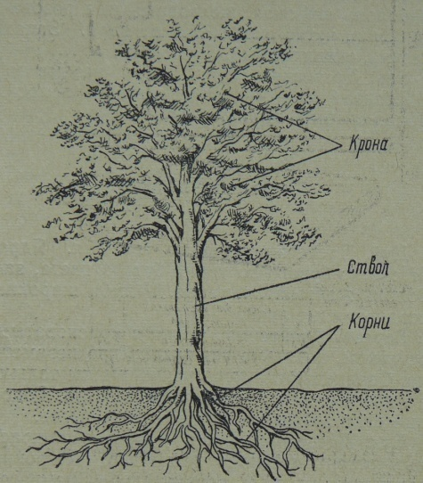
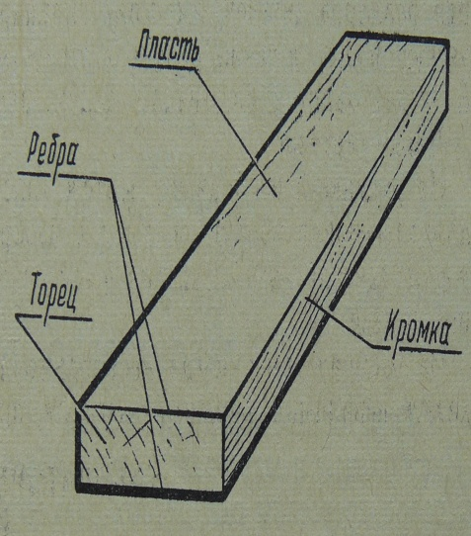
1. Строение дерева
Назовите основные части дерева?
1. 2. 3. .
1
2
3
2. Назовите элементы обрезной доски?
1
2
1. .
3. .
3
4
2. .
4. .

Slide 2
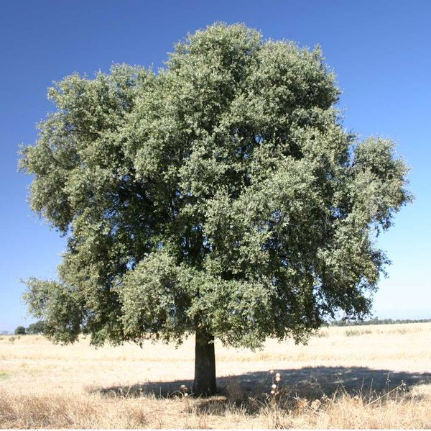
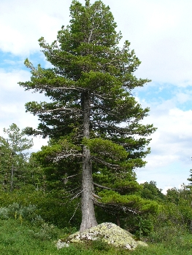
2. Породы деревьев и названия
Древесина каждой породы имеет свои характерные (только ей присущие) признаки
Хороший столяр безошибочно определит, из какой породы древесины изготовлено то или другое изделие.

Slide 3
4. Свойства и признаки древесины
– называют рисунок на поверхности древесины, образованный в результате перерезания годичных колец и волокон.
– это способность древесины выдерживать большие нагрузки без разрушения.
– это способность древесины сопротивляться проникновению в неё других, более твёрдых тел.
зависит, главным образом, от присутствия в ней смол, дубильных веществ. У свежесрубленной древесины он сильнее; при высыхании он ослабевает. При гниении древесины он меняется.
очень разнообразен, он изменяется от почти белого (осина, пихта) до чёрного (чёрное дерево) и зависит от климата, возраста и условий его произрастания.

Slide 4
6. Загадки на тему «Инструменты»
1.Кручу-верчу, кручу-верчу! Любой шуруп я закручу!
2. Бьют Ермилку, что есть по затылку! А он не плачет, только ножку глубже прячет.
3. Я скрепляю и скрепляю без шурупов и винтов.
4.Он с рубанком и пилой, пахнет от него смолой. Он не слесарь, не маляр. Кто же он такой?
5. Доску грызла и кусала, На пол крошек набросала, Но не съела ни куска, — Знать, невкусная доска.
6. Толстый тонкого побьет, Тонкий что-нибудь пробьет. Самый бойкий я рабочий В мастерской. Колочу я, что есть мочи - День-деньской.
7. У конька у горбунка Деревянные бока. У него из-под копыт Стружка белая бежит.

Slide 5
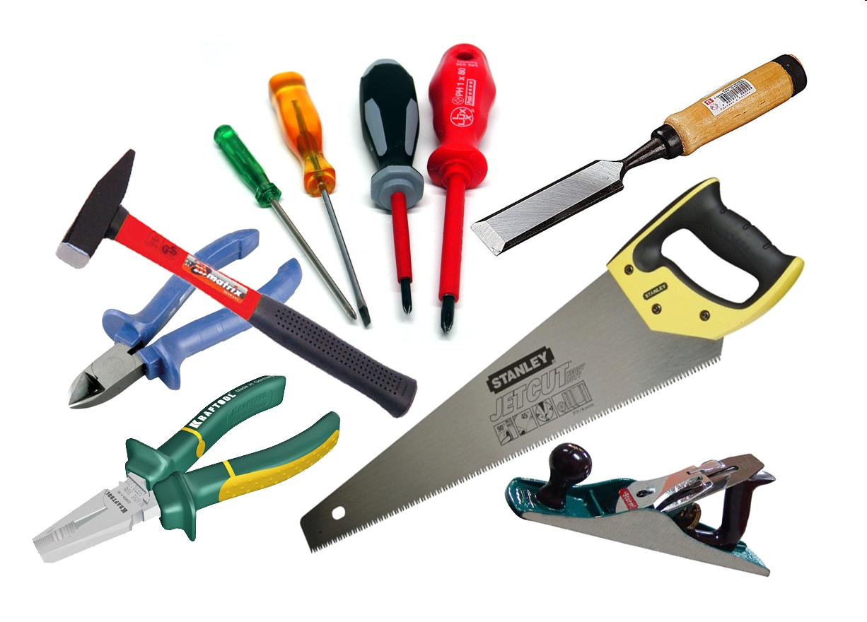
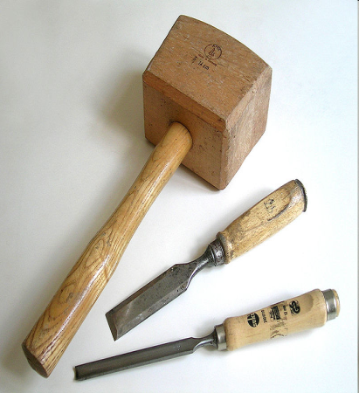
9. Назовите инструменты для ручной обработки древесины и операции с ними
1.
2.
3.
4.
5.
6.
7.
8.
9.
10.
11.
12.
13.
14.

Slide 6
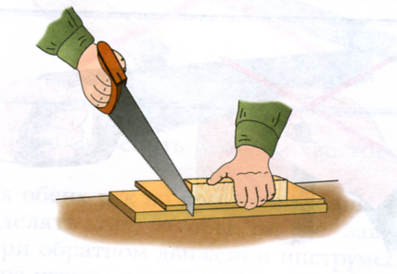
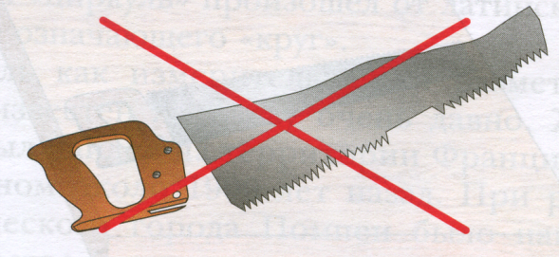
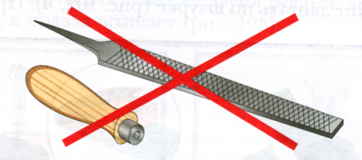
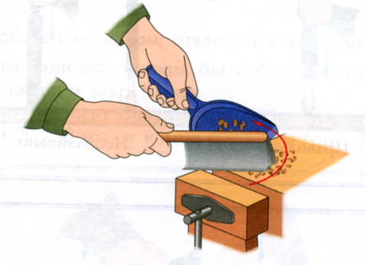
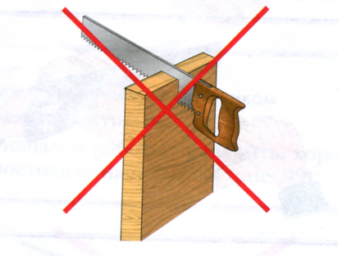
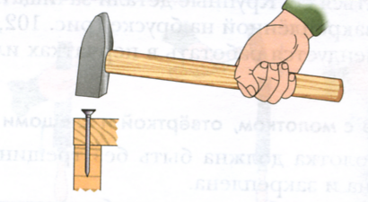
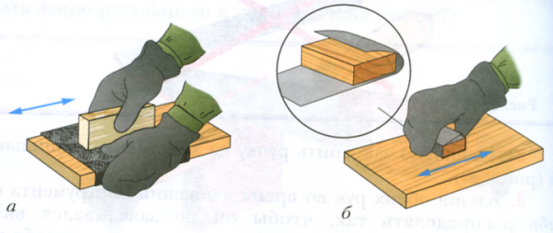
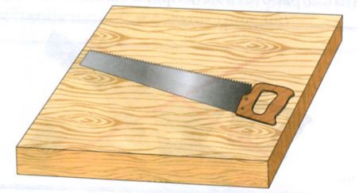
10. Назовите правила безопасной работы в мастерской
1.
2.
3.
4
5.
6.
7.
8.
9.

